Slide 1

如何清扫电子尘埃？电脑清洁的必要性

Slide 2
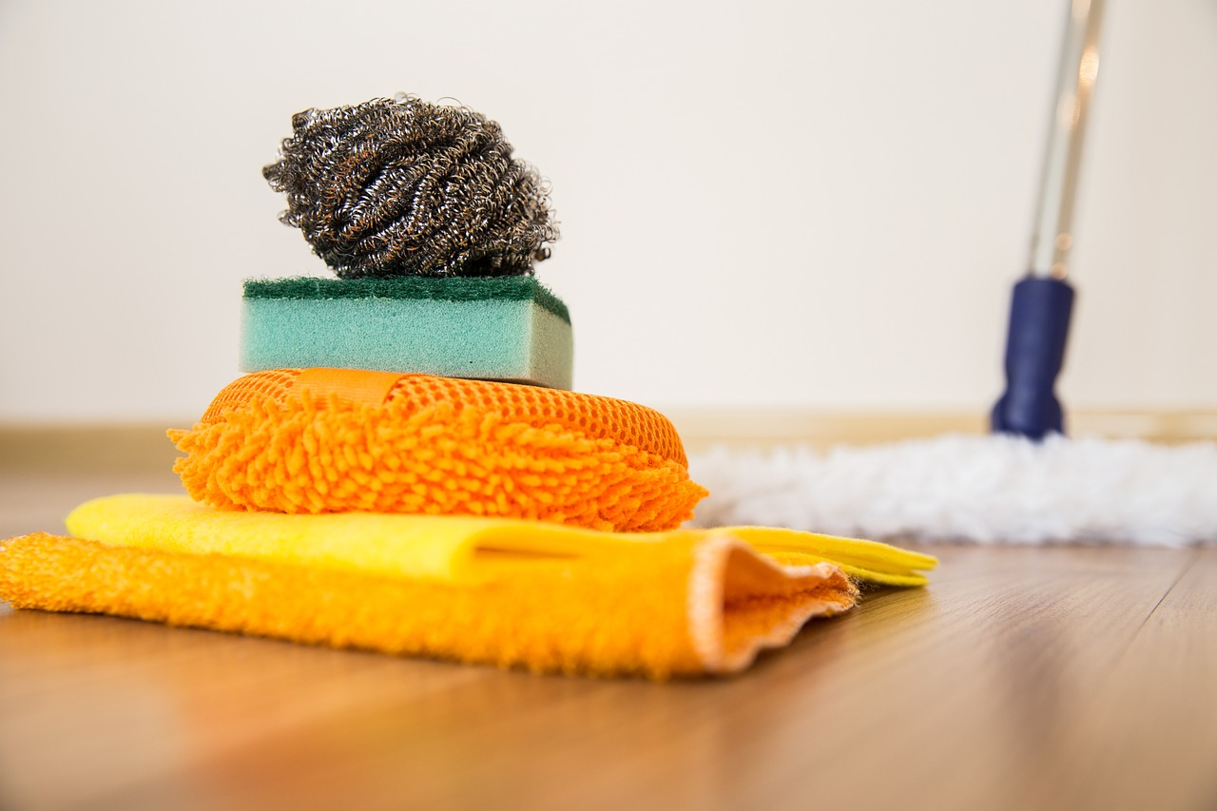

扫除清单 | 电脑清洁 | 办公室清洁
步骤1
断电
电脑清洁
办公室清洁

Slide 3
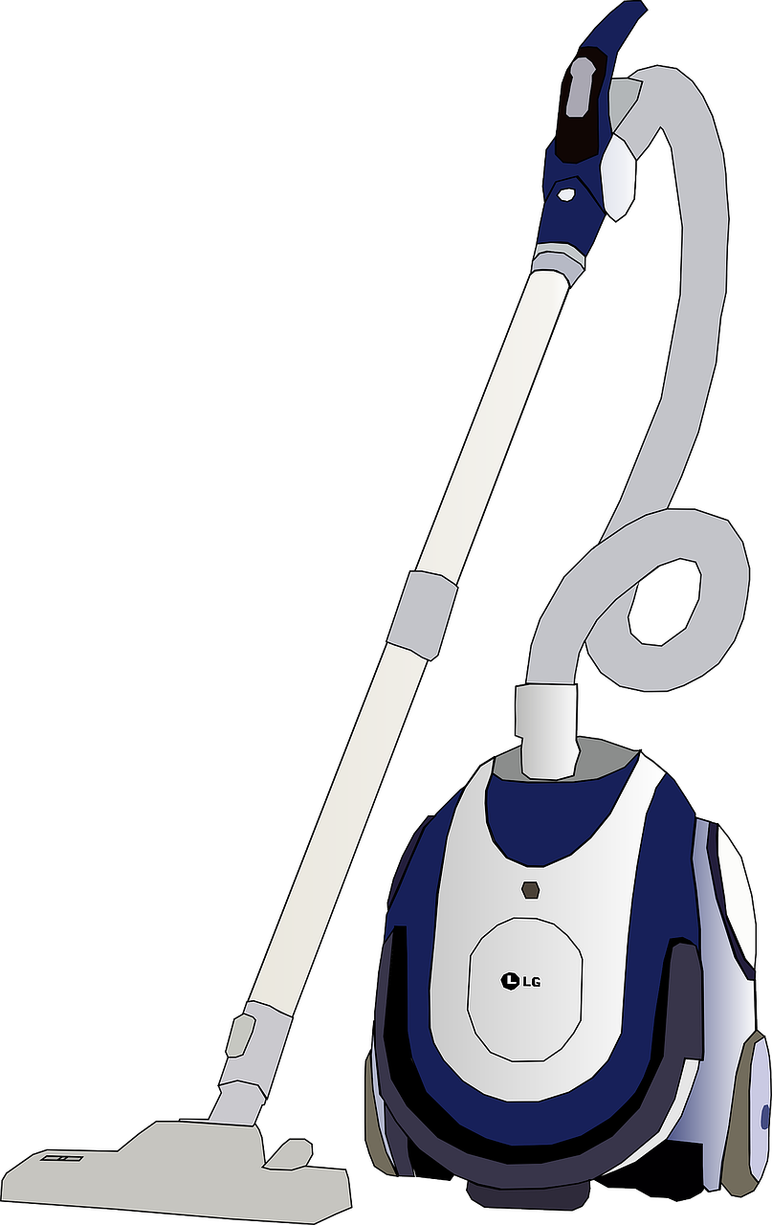
扫除清单 | 电脑清洁 | 办公室清洁
步骤2
吸尘
电脑清洁
确保电脑断电

Slide 4
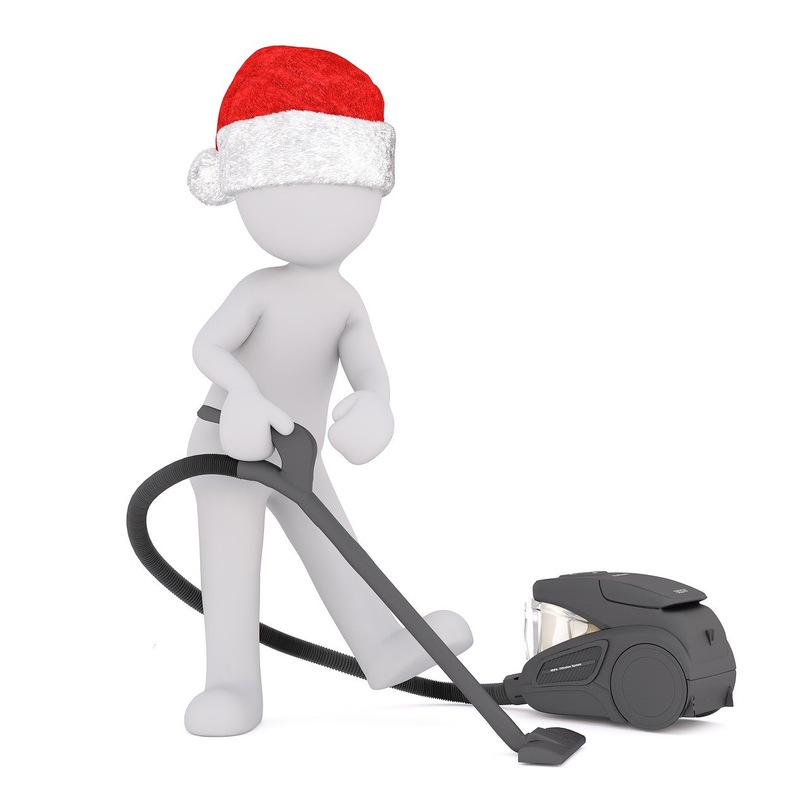
扫除清单 | 电脑清洁 | 办公室清洁
步骤3
擦拭
电脑清洁
用吸尘器吸除键盘和通风口的灰尘

Slide 5

扫除清单 | 电脑清洁 | 办公室清洁
步骤4
清洁屏幕
电脑清洁
用湿布和清洁剂擦拭电脑表面

Slide 6

扫除清单 | 电脑清洁 | 办公室清洁
步骤5
消毒
电脑清洁
用专用屏幕清洁剂擦拭屏幕

